Slide 1
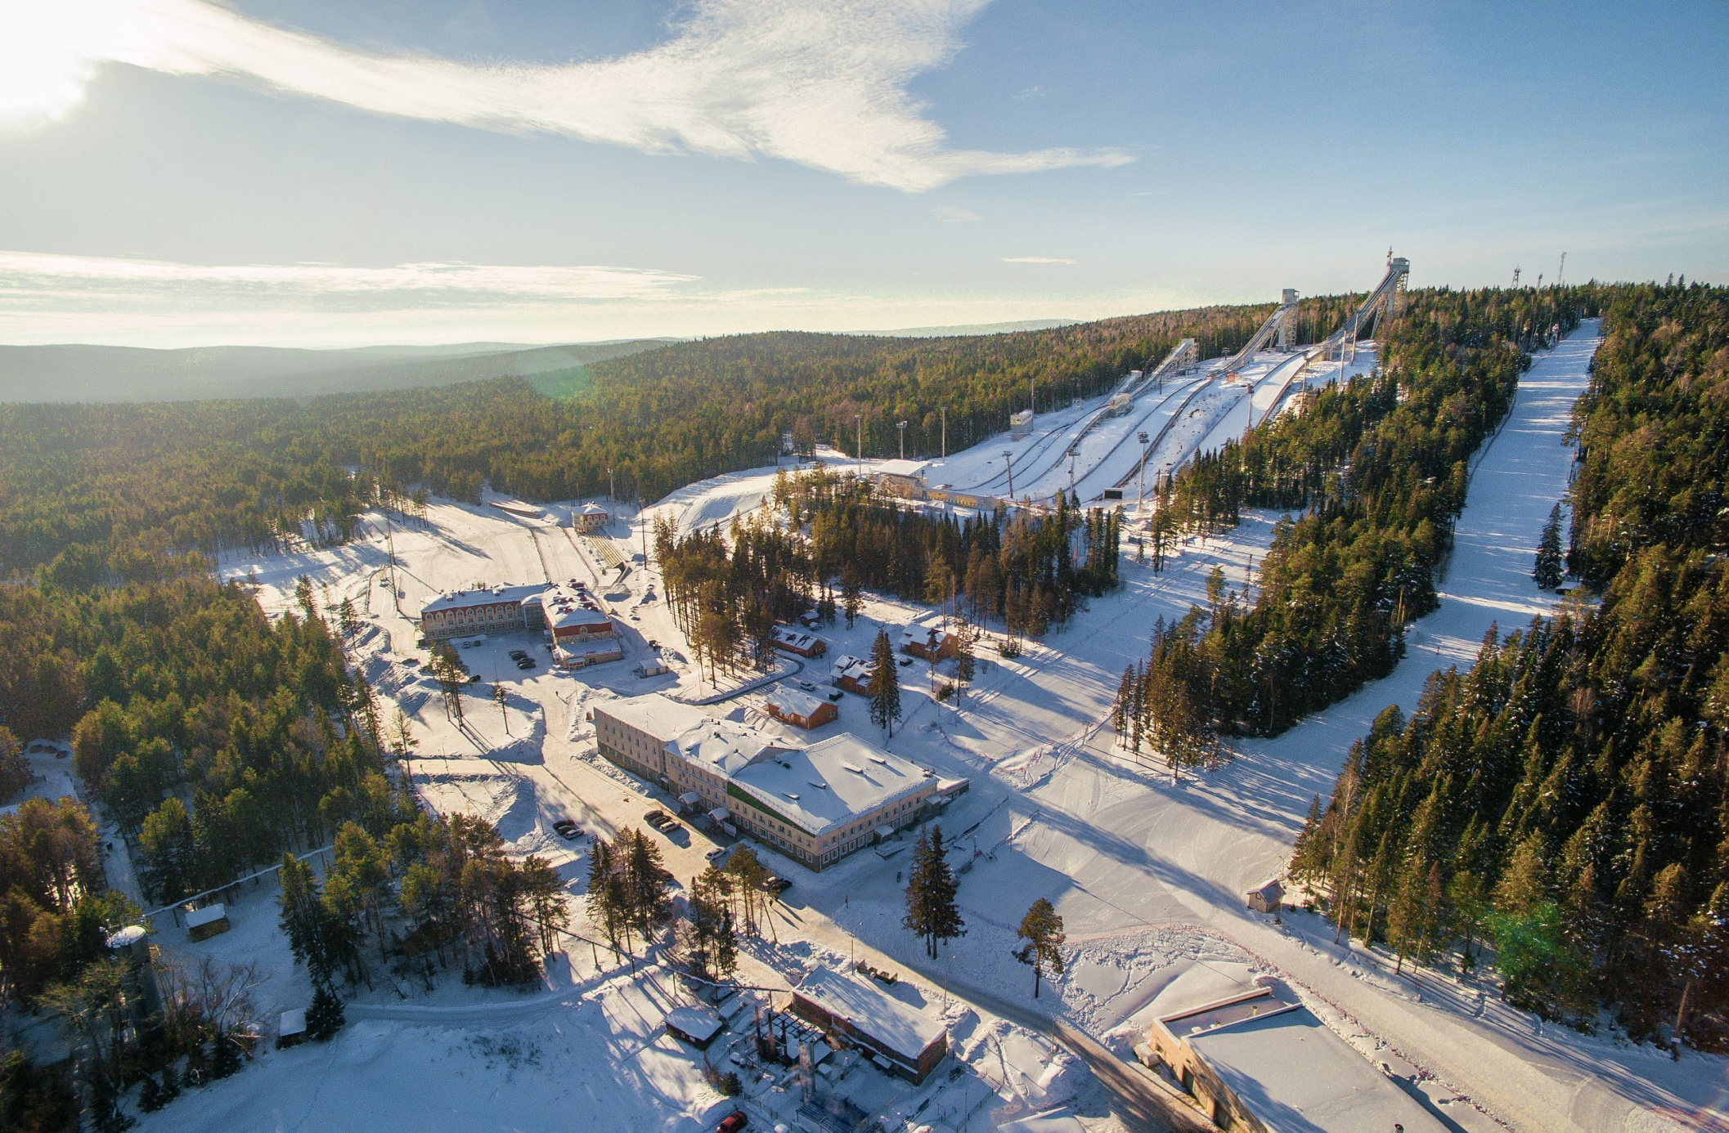
Маршрут года
Нижний Тагил – взгляд с высоты

Slide 2
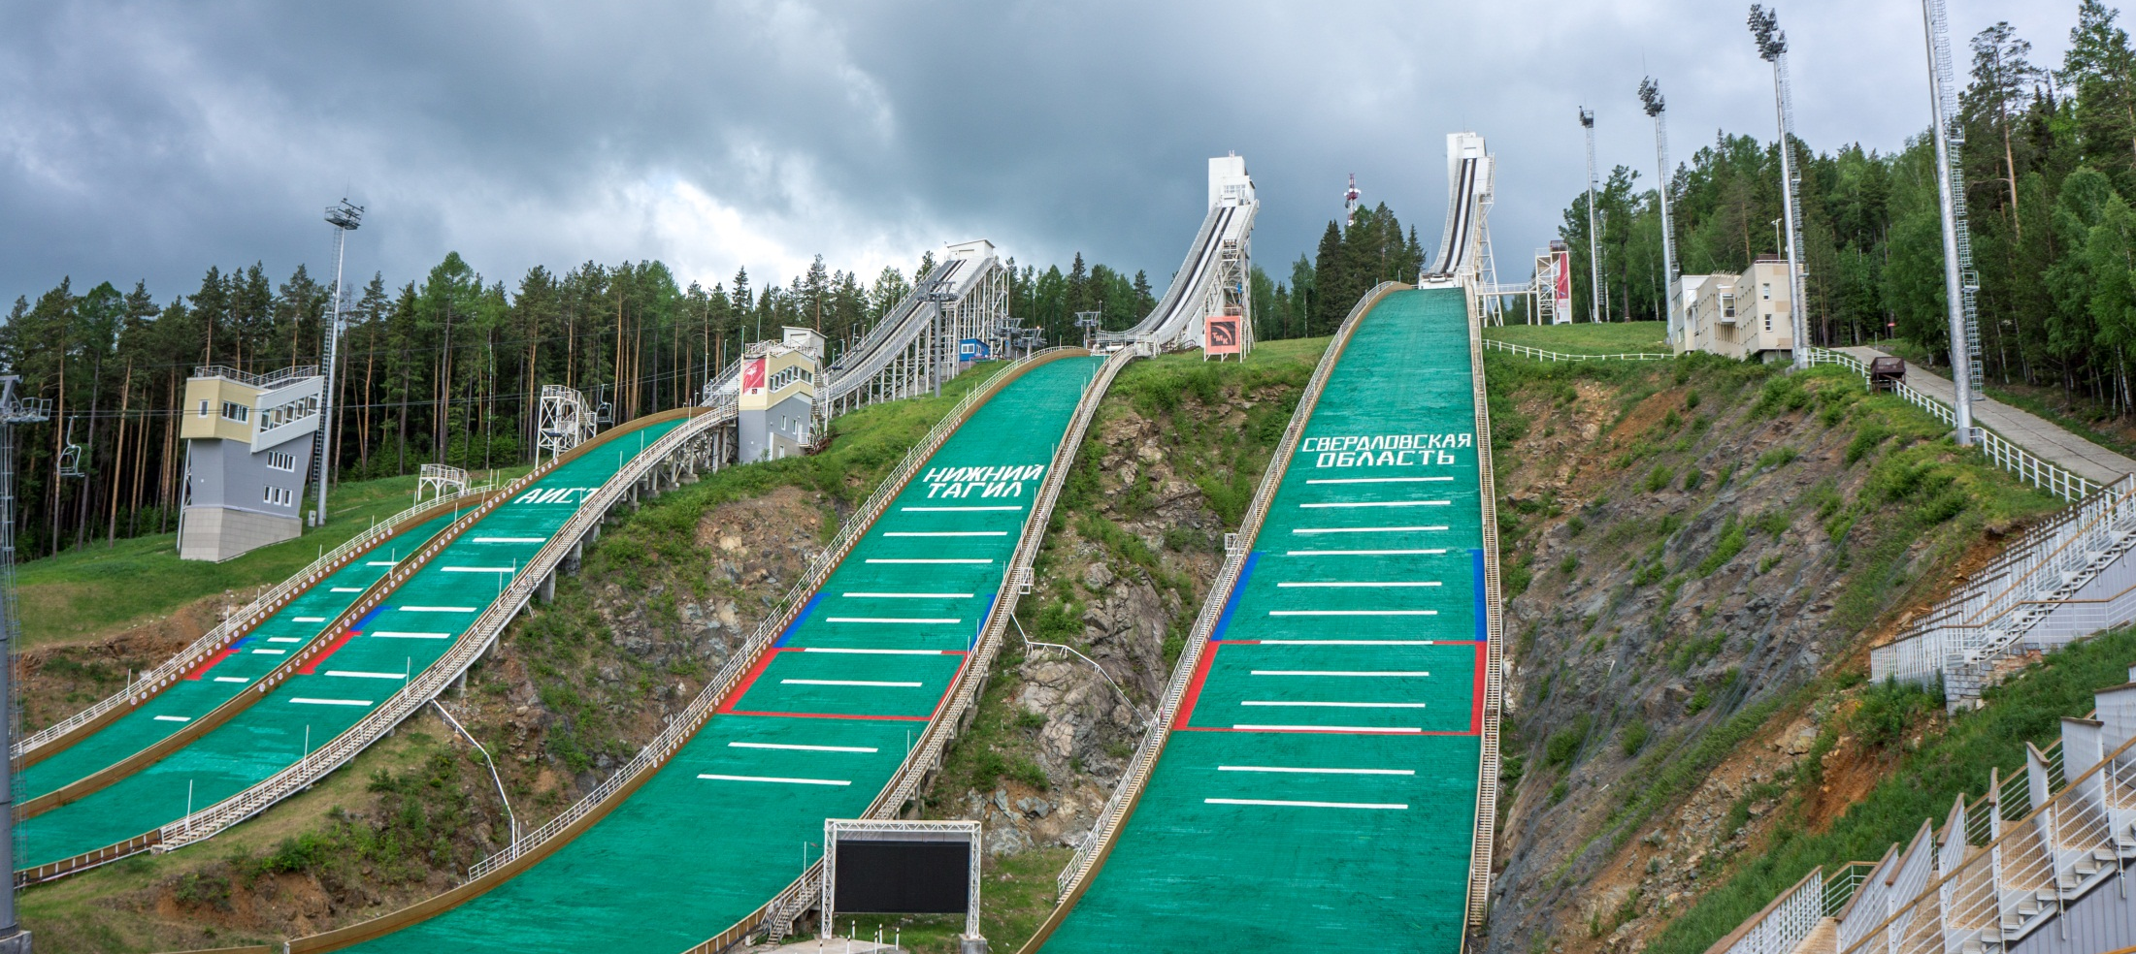
СУПЕРСОВРЕМЕННЫЙ КОМПЛЕКС
Всесезонный комплекс трамплинов «Аист»
Горнолыжные трассы
Лыжный стадион
Гостиница
Парковка 2700 мест

Slide 3
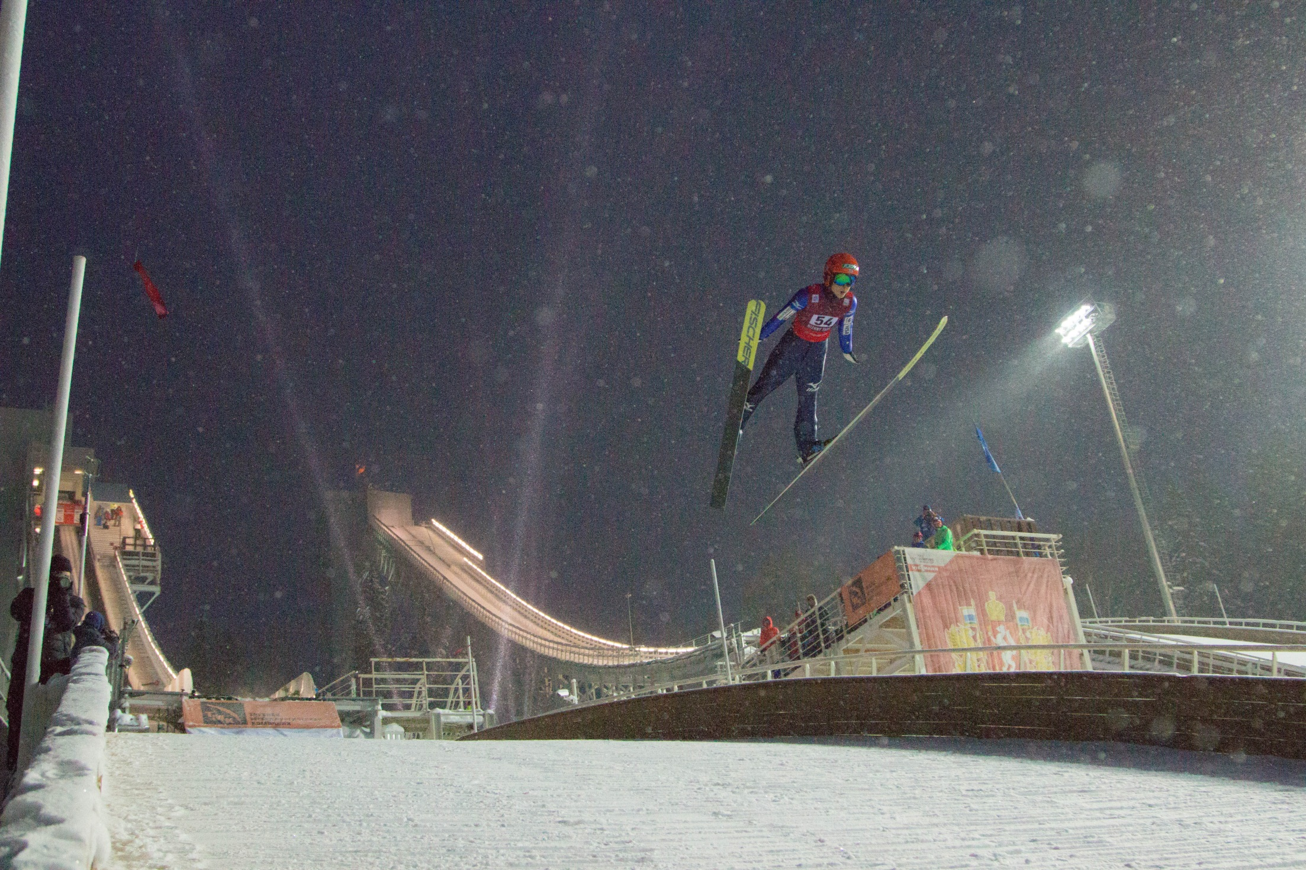
МАСШТАБНЫЕ МЕРОПИЯТИЯ
Кубок Мира по прыжкам с трамплина
Континентальный Кубок по лыжному двоеборью
Чемпионат и Кубок России, Спартакиады

Slide 4
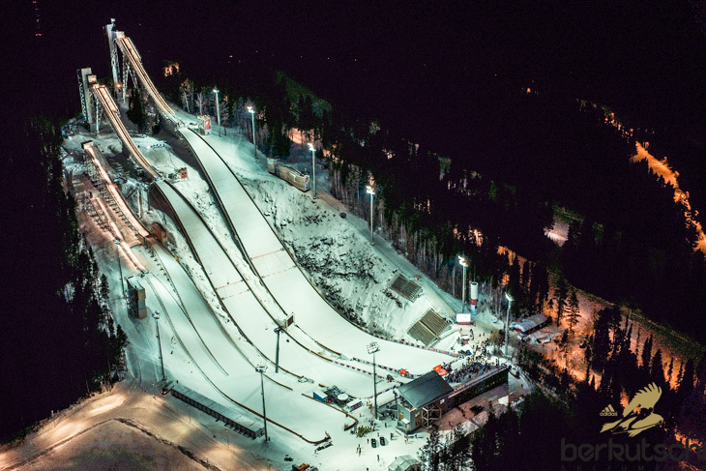
МАРШРУТ ЭКСКУРСИИ ПО КОМПЛЕКСУ
ТРИБУНЫ
ГОРА ПРИЗЕМЛЕНИЯ
СУДЕЙСКАЯ ВЫШКА
ТРАМПЛИН К-120

Slide 5
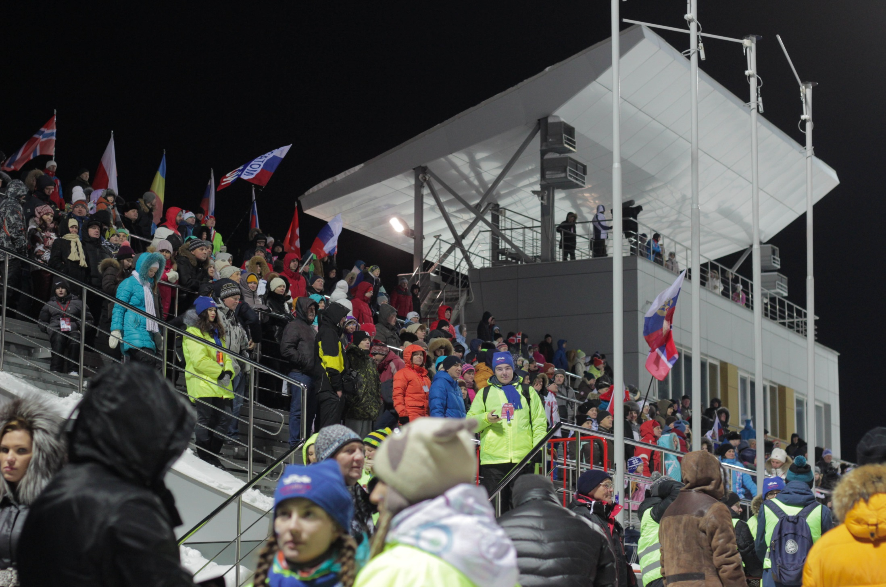
ТРИБУНЫ

Slide 6
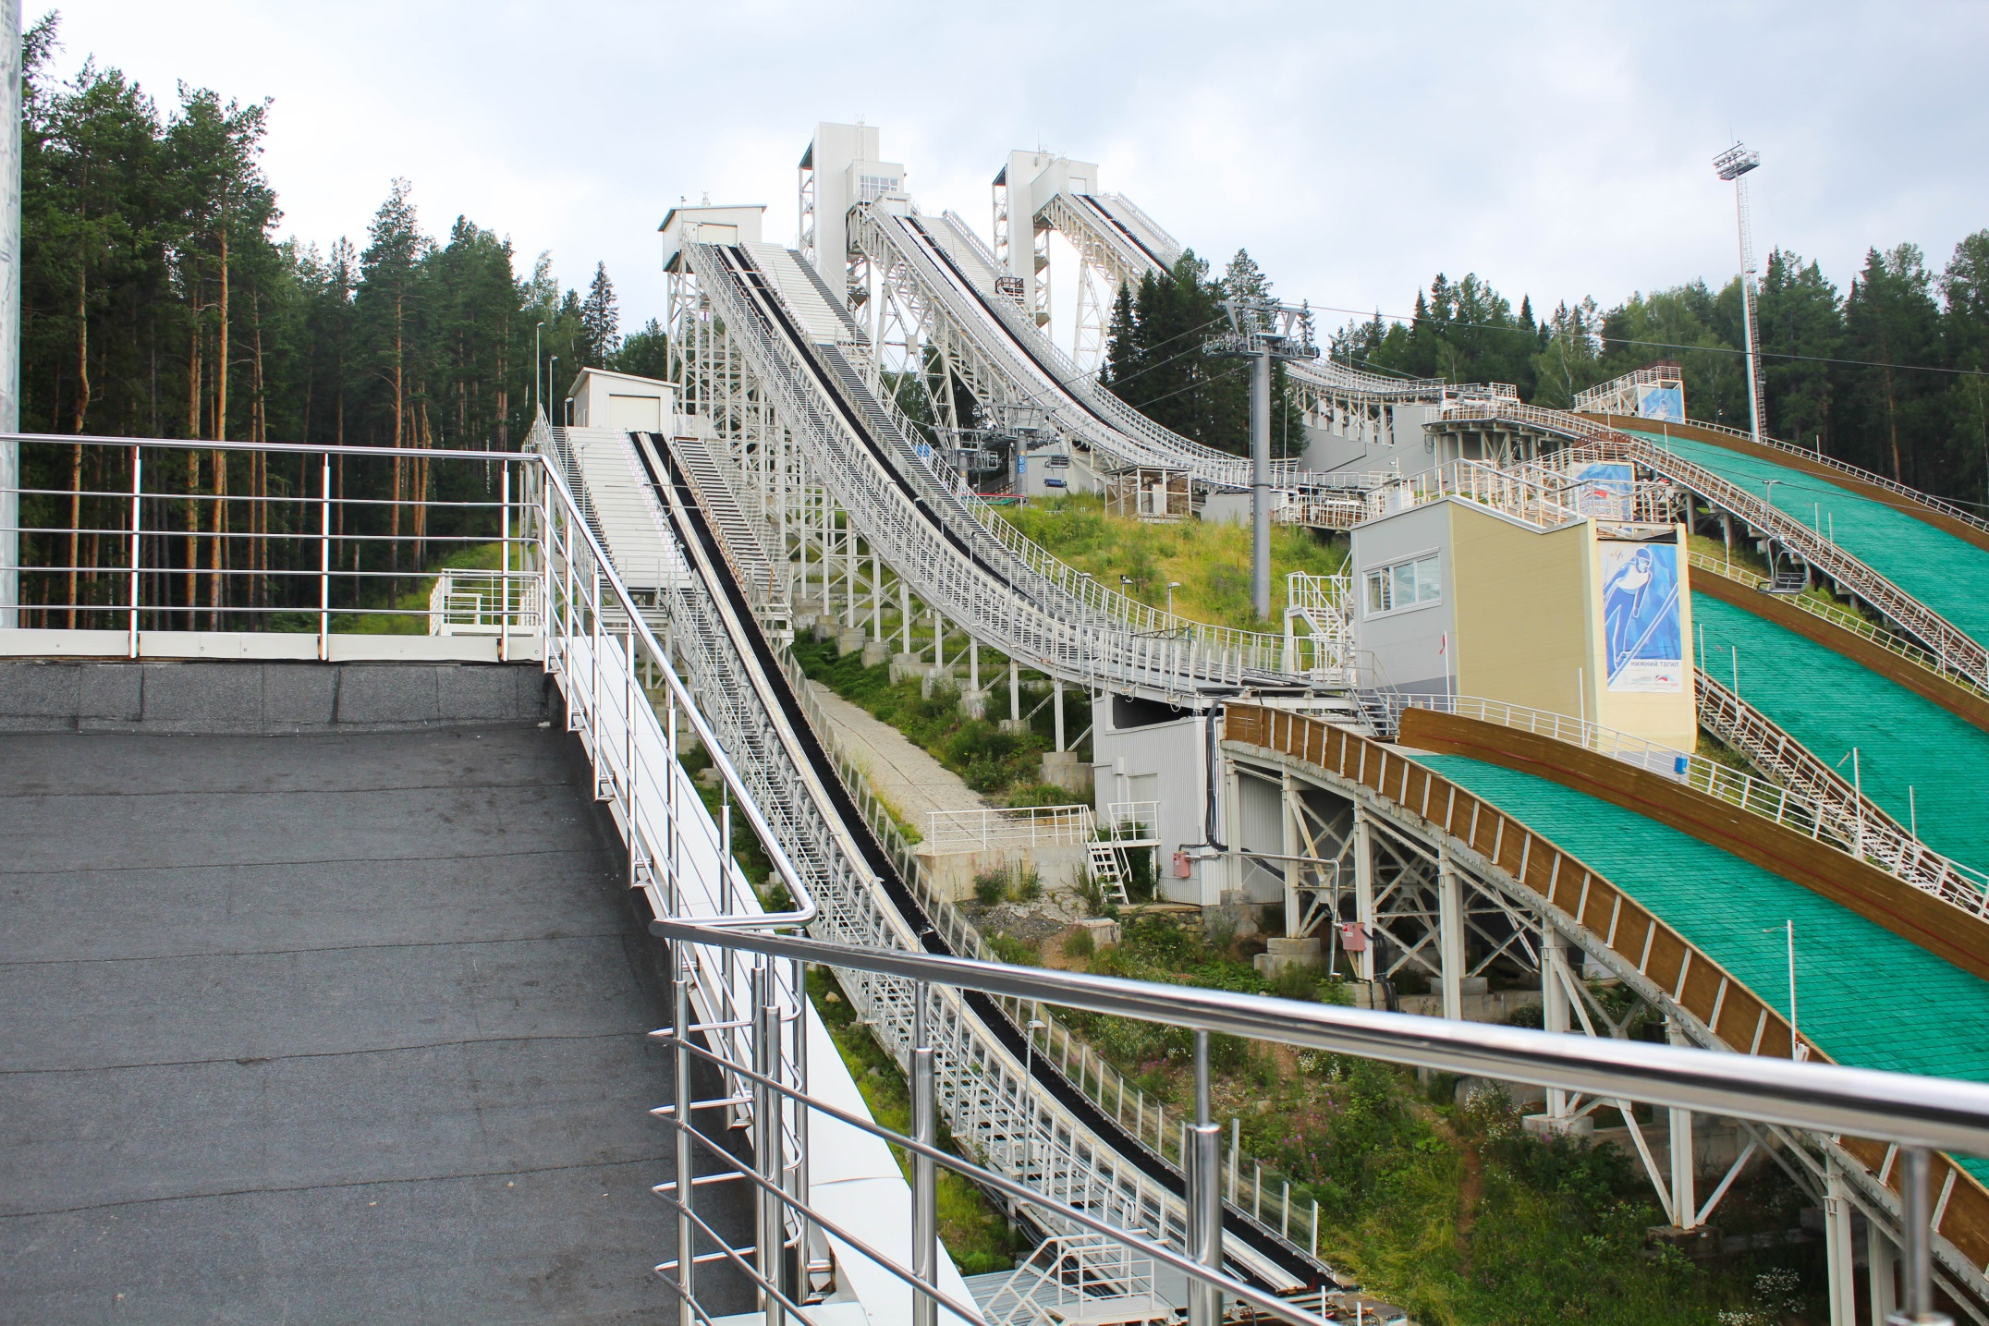
СУДЕЙСКАЯ ВЫШКА

Slide 7
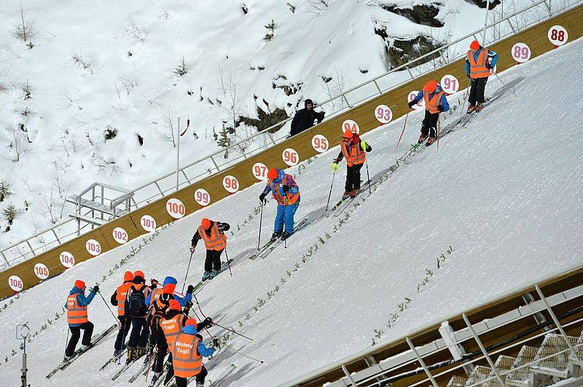
ГОРА ПРИЗЕМЛЕНИЯ

Slide 8
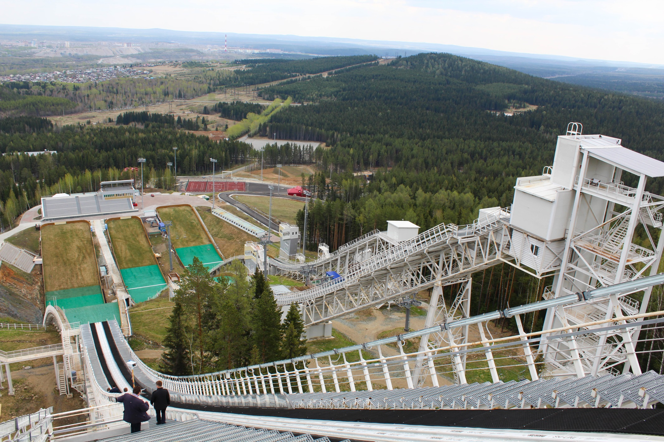
ТРАМПЛИН К-120

Slide 9
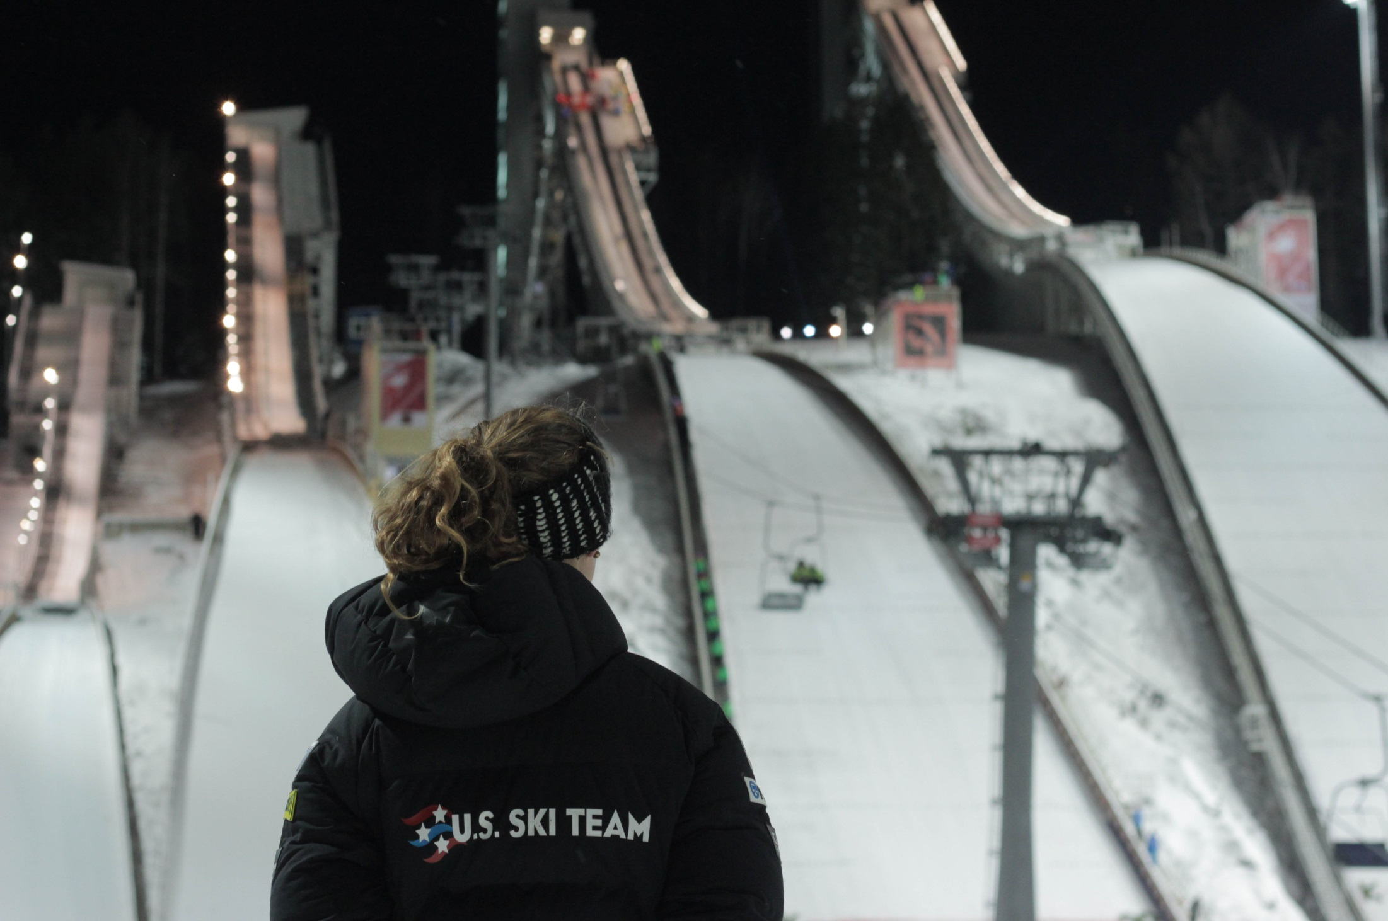
СОДЕРЖАНИЕ ЭКСКУРСИИ:
ИСТОРИЯ СПОРТА
ИСТОРИЯ КОМЛПЕКСА
ПРАВИЛА СОРЕВНОВАНИЙ
МИРОВЫЕ РЕКОДЫ

Slide 10
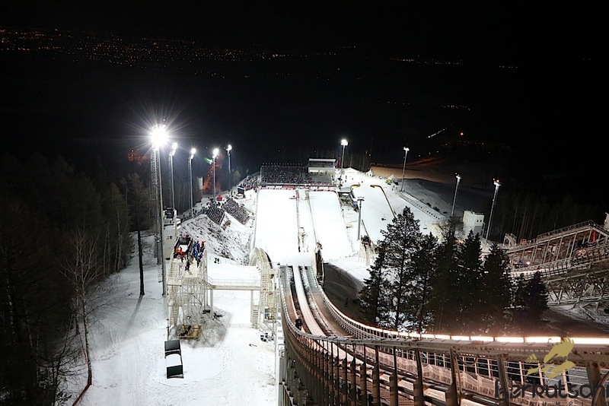
ДОПОЛНИТЕЛЬНЫЕ ВОЗМОЖНОСТИ:
3D ЭКСКУРСИЯ
АУДИОГИД

Slide 11
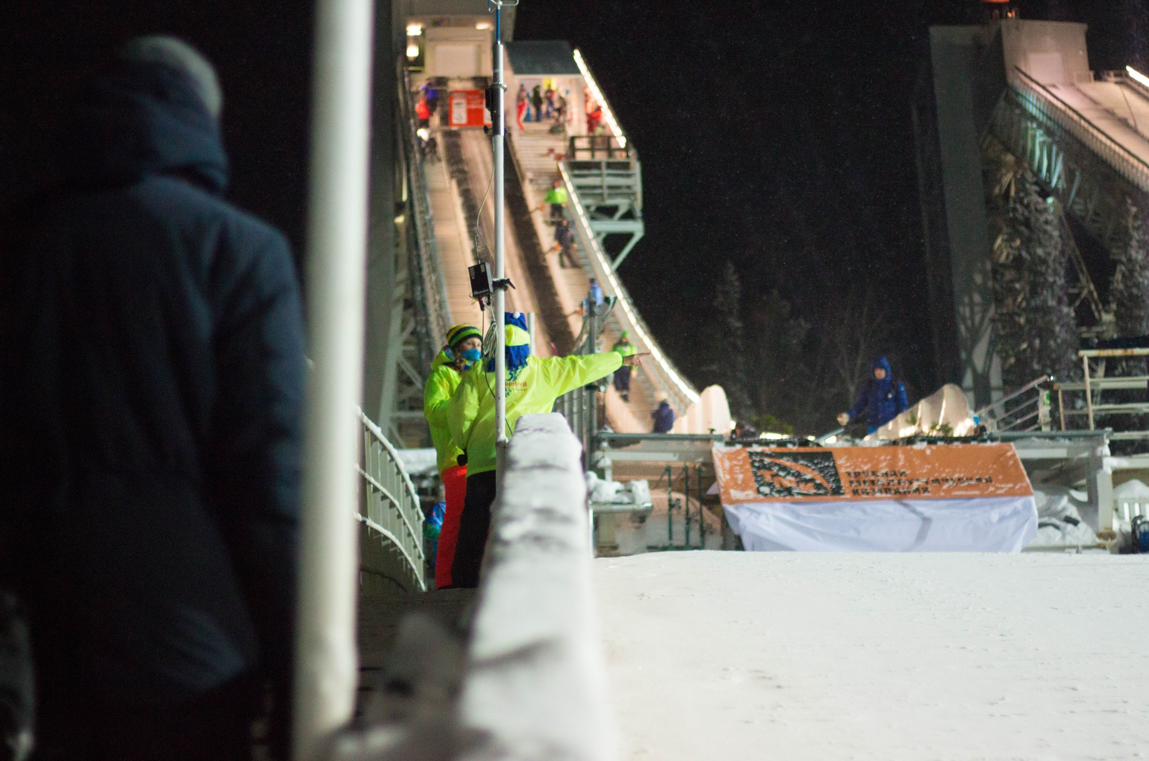
ТУРИСТИЧЕСКИЙ ПОТОК:
 | 2015 | 2016 | 2017
КУБОК МИРА | 12 000 | 11 636 | 11 700
ГОРНОЛЫЖНЫЕ СКЛОНЫ | 22 169 | 22 920 | 52 139
ЭКСКУРСИЯ | 1 990 | 2 354 | 2 599
ИТОГО | 36 159 | 36 910 | 66 438

